Slide 1
PREPARAÇÃO PARA UMA PROVA DE MARATONAS AQUÁTICAS

Slide 2
CRIAÇÃO

Slide 3
1 - Para Criação de Uma Prova é Preciso:
1.1- Ao escolher a data da prova verificar:
a- Local que será realizada a prova.
Verificando o percurso e se existe algum risco de acidente com os atletas.

Slide 4
b- Verificar as condições de fluxo do local da realização da prova.
c – Ter total atenção ao local e a forma como será dada a partida.
d- Ter total atenção ao local da chegada.

Slide 6
a- Patrimônio da União.
b- Taxa de Publicidade.
c- ECAD (direitos autorais) caso utilize musica.

Slide 7
3. Preocupação com a estrutura externa da prova:

Slide 8
a- Local para apuração.
- Nobreak.
- Impressora.
- Laptop.
- Papel A4
- Grampo, Grampeador e Clips.
- Mesas e cadeiras.

Slide 9
b- Se necessário local para a realização de exame antidoping.
- Geladeira.
- Agua.
- refrigerante.
- Repositor.
- Mesa e cadeiras.

Slide 10
C- Local para colocar as autoridades.
- Mesa e cadeiras.

Slide 11
d- Local para a imprensa.
- Mesa e cadeiras.
- Ponto de energia.
- Agua.
- Impressora.

Slide 12
e- Sonorização f- Local para armação de estrutura de premiação.

Slide 13
g- Premiação.
- Estrutura do pódio.
- Fundo de pódio.
- Pódio.
- Mesa premiação.
- Medalhas
- Troféus.

Slide 14
h- Banheiro Químico.
I- Rádios.
j- Boias de demarcação e aspirador.
k- Ancoras.

Slide 15
l- Sinalizador.
m- Grades.
n- Extensão (fio).
o- Corda.

Slide 16
p- Mesas e cadeiras.
q- Funil de chegada.
r- Tendas.
s- Sombreiros.
t- Grades.

Slide 17
4. Comunicação e autorização das autoridades:

Slide 18
a- Comunicar a realização da prova a Capitania dos Portos local.
b- Mapa da prova a ser realizada.
c- Comunicar ao órgão responsável pelo salvamento marítimo.

Slide 19
d- Solicitar segurança a Policia Militar ou Guarda Municipal.
e- órgãos municipais.
f- Departamento de Transito.

Slide 20
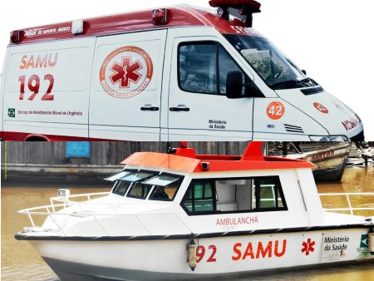
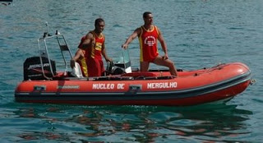
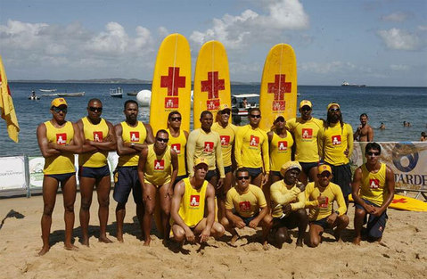
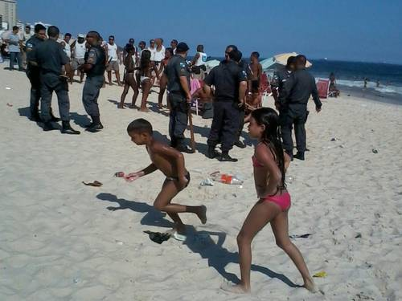
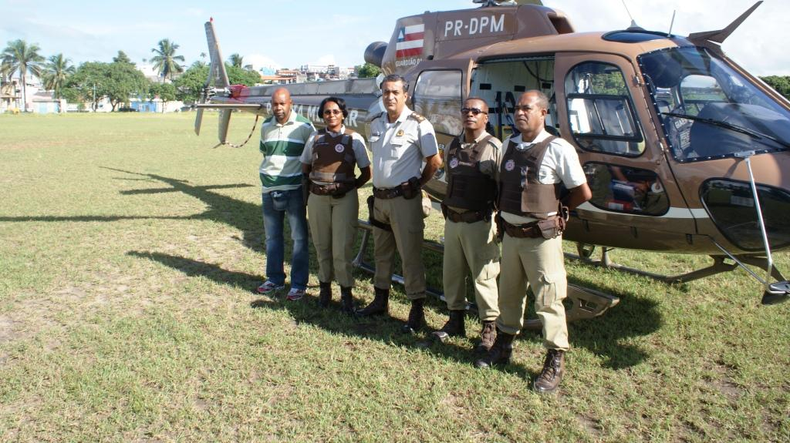
5. Cuidados com segurança e emergência da prova:

Slide 21
a- Fazer apólice de seguro para atletas e árbitros que participarão da prova.
b- Contratação de ambulância para a prova.
c- Embarcação para árbitros e segurança.
d- Contato com hospital de referencia.

Slide 22
6. Congresso Técnico:

Slide 23
a- Local
b- Preparação do local com propagandas.
c- Preparar as informações técnica da prova.
d- Power point.

Slide 24
d- Informações de local da prova.
e- Laptop.
f- Som.
g- Agua.

Slide 26
a- Período de inscrição.
b- Documentos exigidos no ato da inscrição.
c- Relação de hotéis.

Slide 27
d- Local do congresso.
e- Mapa da prova.

Slide 28
ARBITRAGEM

Slide 29
a- Escalação de quadro de arbitro conforme a regra ou ate com mais árbitros em caso de grande numero de atletas.
b- GPS.
c- Termômetro.

Slide 30
d- Cronômetros.
e- Gravador.
f- Buzina para partida.
d- Bandeiras para as embarcações e se for utilizada para barco madrinha.

Slide 31
e- Pincel para quadro branco.
f- Pincel para marcação dos atletas.
g- Pranchetas.
h- Tesoura.
i- Camarás filmadora
j- Monitor.

Slide 32
QUADRO MOVÉL

Slide 33
a- Zeladores.
b- Staff.

Slide 34
10. Preparação após chegada dos atletas:
a- Local para colocar agua.
b- Frutas.
c- Gelo.
d- Banho.

